Slide 1
Tutorial photoshop
Schimbarea Luminozităţii

Slide 2
Ce trebuie să ştim despre Photoshop.......
Photoshop este un instrument pentru retusarea fotografiilor care ofera posibilitatea de a crea imagini deosebite in special pentru paginile WEB.

Slide 3
Cum putem lansa Photoshop……
Adobe Photoshop poate fi lansat astfel:
START – ALL PROGRAMS – ADOBE PHOTOSHOP
sau
START – MY COMPUTER- PROGRAMS AND FILES – ADOBE PHOTOSHOP

Slide 4
Hue/Saturation
Cu ajutorul acestei opţiuni puteţi modifica
NUANŢA, SATURAŢIA şi LUMINOZITATEA
unei imagini.

Slide 5
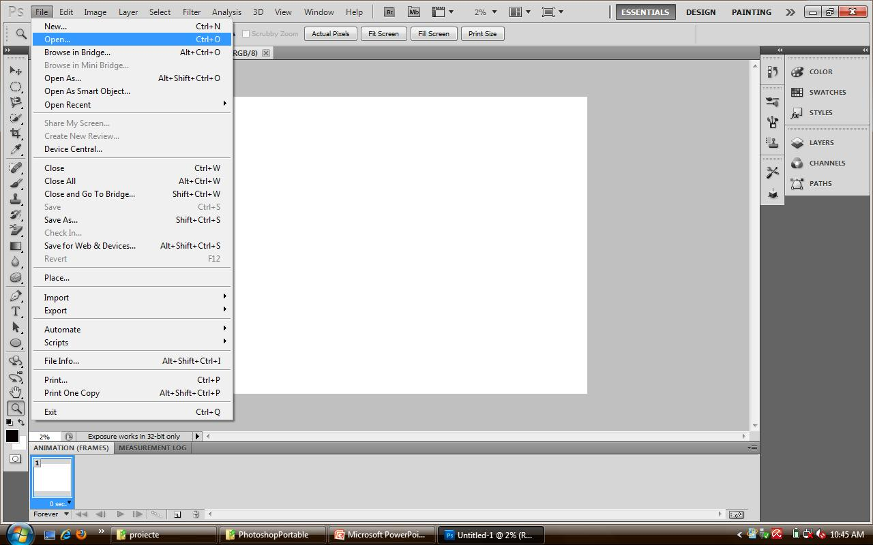
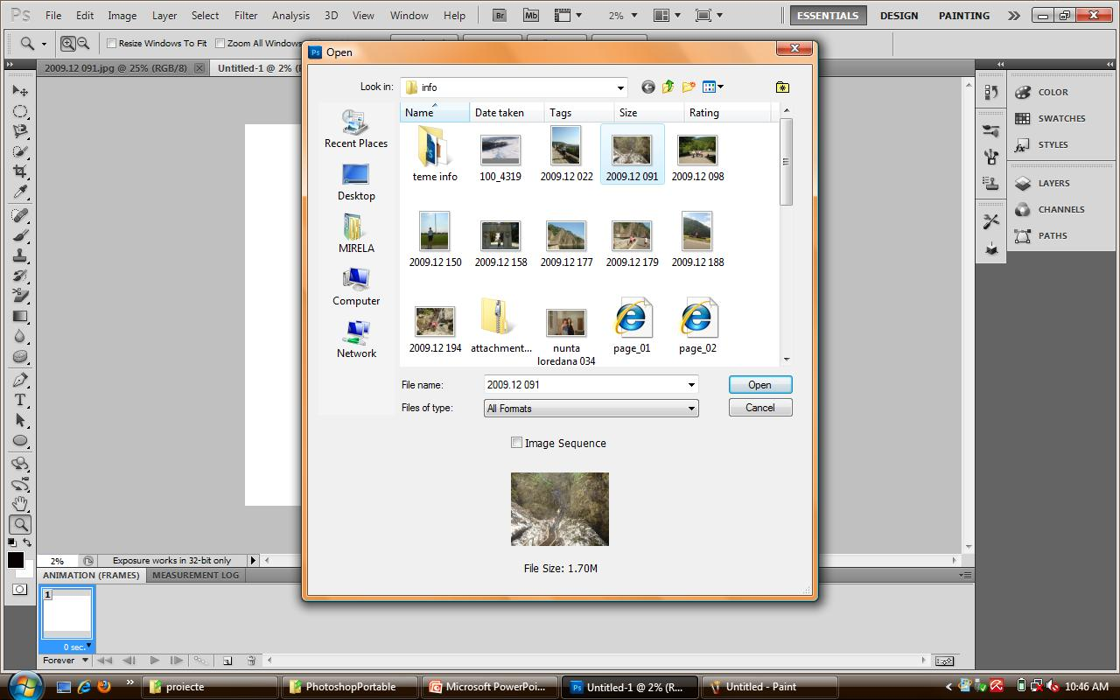
Pentru a introduce o imagine folosim FILE – OPEN- SELECTARE

Slide 6
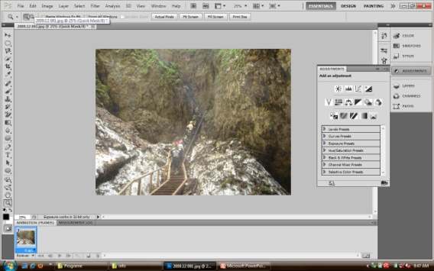
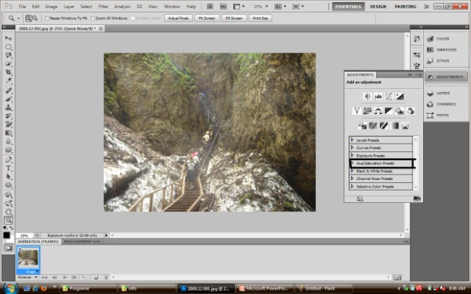
Selectăm opţiunea :
ADJUSTMENTS – HUE/SATURATION

Slide 7
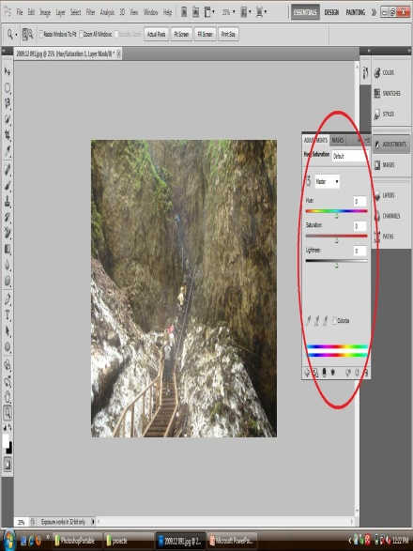
După ce vom selecta opţiunea Hue/Saturation, va apărea următoarea fereastră:

Slide 8
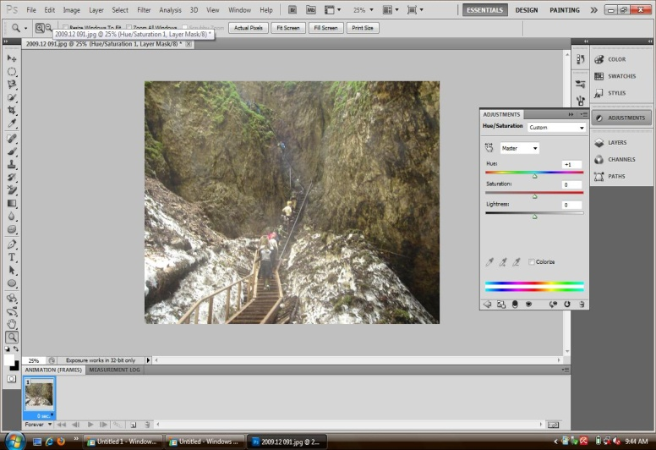
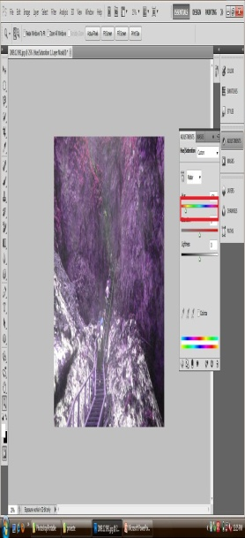
OPŢIUNEA HUE:
Puteţi modifica nuanţa imaginii
folosindu-vă de săgeata din chenarul
roşu, obţinând astfel imaginea dorită.
Înainte După

Slide 9
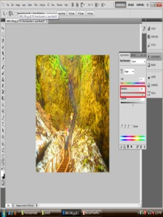
Opţiunea SATURATION:
Cu ajutorul acestei aplicaţii puteţi modifica saturaţia imaginii dorite.
Înainte După

Slide 10
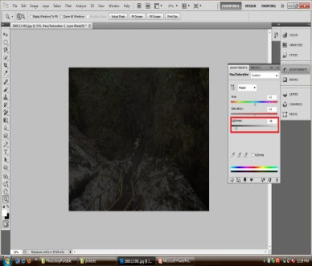
Opţiunea LIGHTNESS:
Cu ajutorul acestei opţiuni puteţi modifica luminozitatea
imaginii, cu ajutorul săgeţii din chenarul roşu. Aceasta
aplicaţie este foarte utilă pentru imaginile ce nu sunt
foarte clare.
Înainte După

Slide 11
THE END

